Slide 1
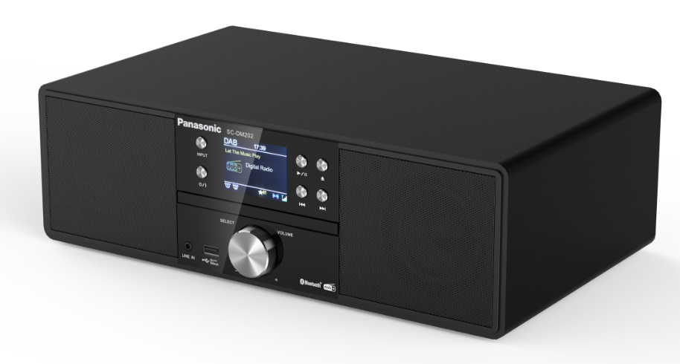
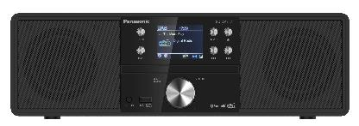
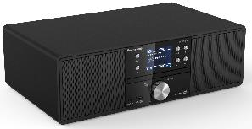
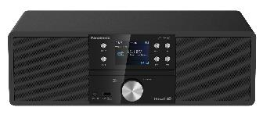






Design compact
DM202
La chaîne compacte élégante SC-DM202 séduit par ses dimensions de petite taille et ses finitions de qualité.
Profitez de vos morceaux préférés avec la radio DAB+/FM, des CD ou une clé USB. La connexion Bluetooth permet d'écouter la musique qui vous fait vibrer, les podcasts ou une webradio depuis votre téléphone portable ou votre tablette.
Avec ses dimensions compactes, la DM202 s’intègre parfaitement à tous les intérieurs.
Chaîne stéréo compacte
Système compact de 24 W (RMS) avec écran couleur
Écouter de la musique sans fil via Bluetooth
Sélection de programmes variés grâce à la radio numérique et FM
Plus de supports compatibles: lecteur CD, connexion USB et sortie AUX
Dimensions compactes
Châssis en bois et façade en aluminium
SC-DM202EG-K |
EAN: 5025232944279
Disponible dès juin 2023

Slide 2
DM202
Système stéréo compact
SC-DM202EG-K
Amplificateur | Type |  | 2 canaux
 | Puissance de sortie RMS | Puissance RMS totale mode stéréo | 24 W THD=10%
 |  | Haut-parleur frontal (gauche/droite) | 12 W*2 canaux THD=10%
Haut-parleur | Haut-parleur frontal (gauche/droite) | Type | Full Range 3''
 |  | Haut-parleur | 2
 |  | Port bass-reflex | Oui
CD | Lecture disque *1 |  | CD-R / RW
 | Format |  | CD-DA / MP3
Réseau | Bluetooth | Version | V5.0
 |  | Classe | Classe 2
 |  | Codec | SBC
 |  | Connectivité | n/d
 | Connecteurs | Entrée analogique (broche / φ 3,5) | Oui
 |  | Système IR | Oui
 |  | Port USB | Oui (lecture USB - 2.0 pleine vitesse)
 |  | Prise d’antenne | DAB: connecteur F (75 Ω)
 |  | Mode son | Oui
 |  | Lecture directe avec télécommande | Oui
 | Radio | Mémorisation (DAB+/FM) | 30/30
 |  | Auto Tuning | Oui
 |  | Sélection directe | Oui (quatre touches)
 |  | Plage de fréquences FM | de 87,50 MHz à 108,00 MHz
 |  | Bande de fréquences DAB+ | 5A à 13F (de 174,928 MHz à 239,200 MHz)
 | Minuterie/réveil | Minuterie de sommeil | Oui (30/60/90/120 min.)
 |  | Minuterie/réveil | Oui (alarme 1/alarme 2)
 |  | Fonction horloge | Oui
 | EQ | Préréglage EQ | Oui (5 - Pop/Jazz/Rock/Flat/Classic)
 | Fonction USB | Maintenance | Oui
 |  | Mise à jour logicielle | Oui
 |  | USB Host Play | Oui
 |  | Formats de lecture | Oui MP3/WAV
Généralités | Unité principale | Alimentation électrique | Secteur ~100-240 50/60 Hz
 |  | Consommation électrique *2 Standard | 12 V 2,0 A 24 W
 |  | Consommation électrique *2 Network Standby Off | ≤1 W
 |  | Consommation électrique *2 Network Standby On | n/d
 | Affichage |  | 2,4" TFT (écran couleur)
 | Variateur de luminosité |  | Oui
 | Auto OFF |  | Oui (ERP2, 15 min.)
 | Dimensions | (L x H x P) | 365*115*227 mm
 | Poids |  | 2,98 kg
Couleur |  |  | Noire
Accessoires | Télécommande/piles pour télécommande |  | Oui / oui (1x AAA)
 | Câble électrique |  | Oui
 | DAB / antenne FM |  | Oui
 | Mode d’emploi |  | Oui
Remarque: *1 La lecture varie en fonction du contenu, des disques et de la qualité des enregistrements. Les spécifications techniques peuvent être modifiées sans préavis. Tous les chiffres donnés ici sont approximatifs.
Marques commerciales: Le nom de marque et les logos Bluetooth® sont des marques déposées et la propriété de Bluetooth SIG, Inc., et leur utilisation par Panasonic Corporation est autorisée sous licence. Les autres marques et noms commerciaux sont ceux de leurs propriétaires respectifs. Le logo N est une marque commerciale ou déposée de NFC Forum Inc. aux États-Unis et dans d’autres pays.
Pour obtenir plus d’informations, rendez-vous sur le site www.panasonic.de
Sous réserve de modifications techniques. Les valeurs indiquées pour le poids et les dimensions sont approximatives. Mise à jour: 03/2023

